Slide 1
Лабораторная работа №14
Настройка файловых служб Samba
Жаворонков Кирилл Александрович
1132231844
НПИбд-01-23

Slide 2
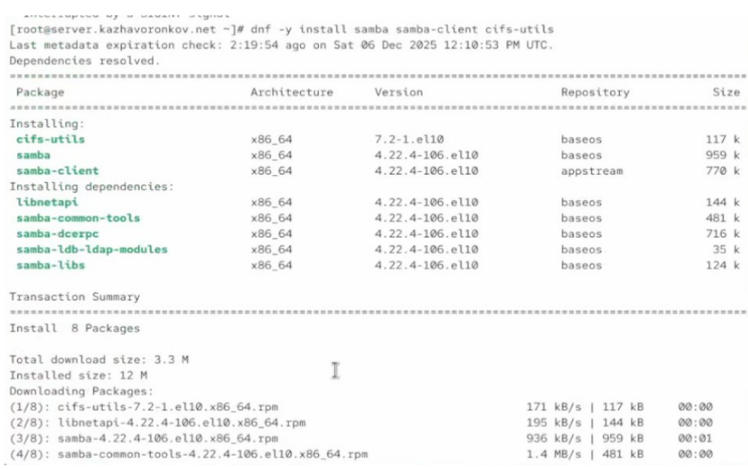
Настройка сервера Samba
Рис. 1.1. Установка на сервере необходимых пакетов samba samba-client cifs- utils.

Slide 3
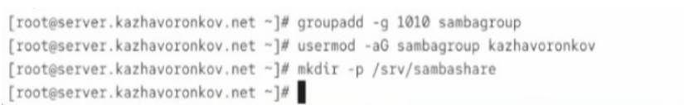
Настройка сервера Samba

Slide 4
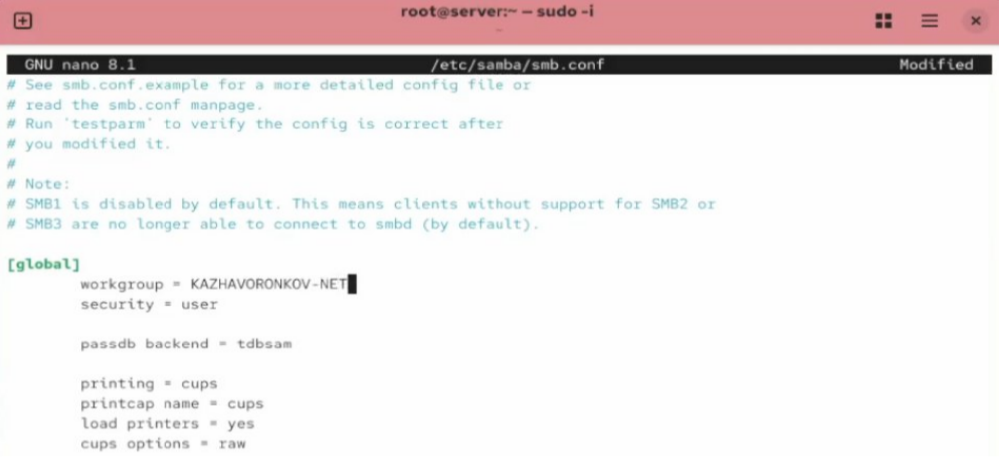
Настройка сервера Samba

Slide 5
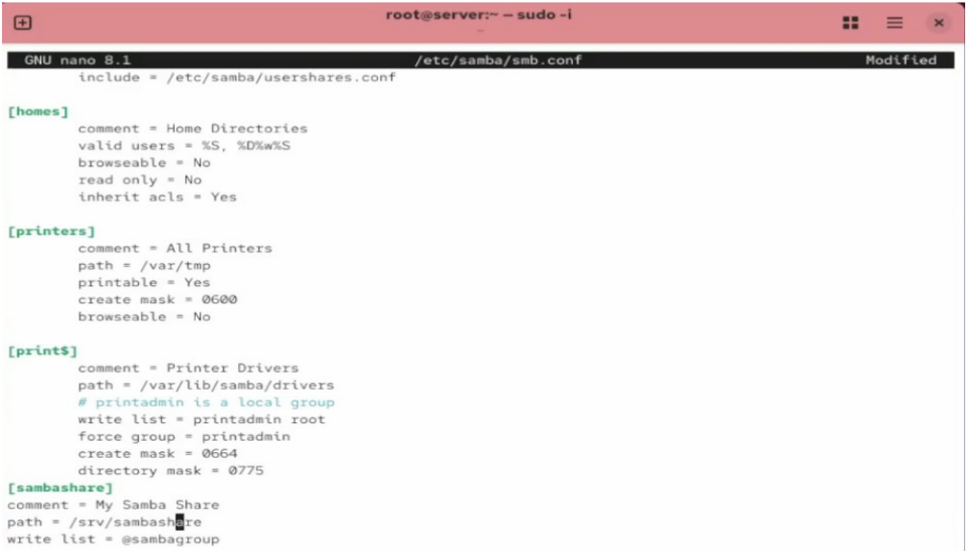
Настройка сервера Samba

Slide 6
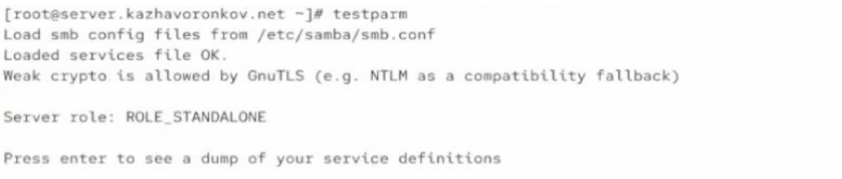
Настройка сервера Samba

Slide 7
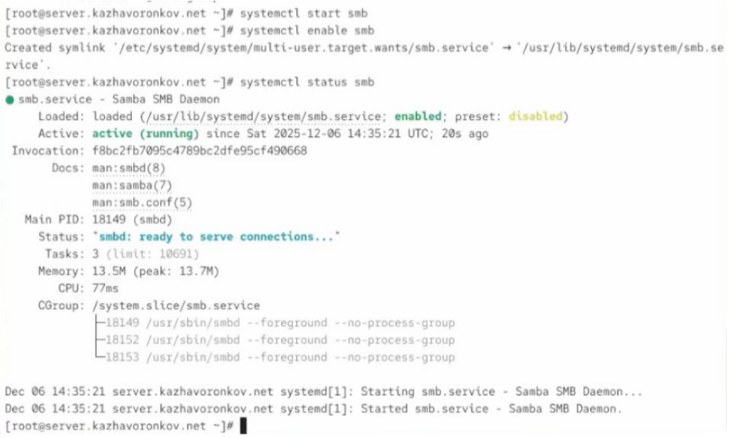
Настройка сервера Samba

Slide 8
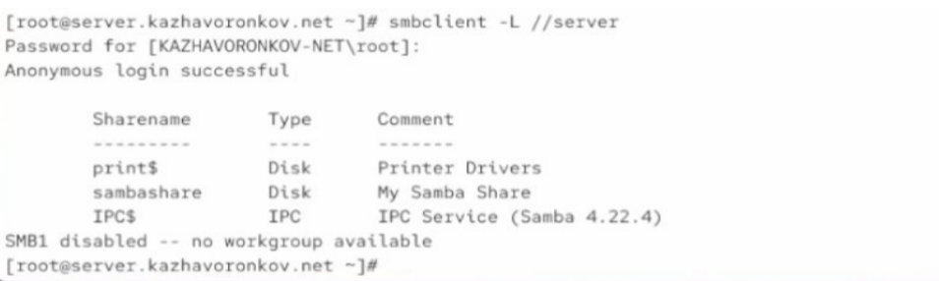
Настройка сервера Samba

Slide 9
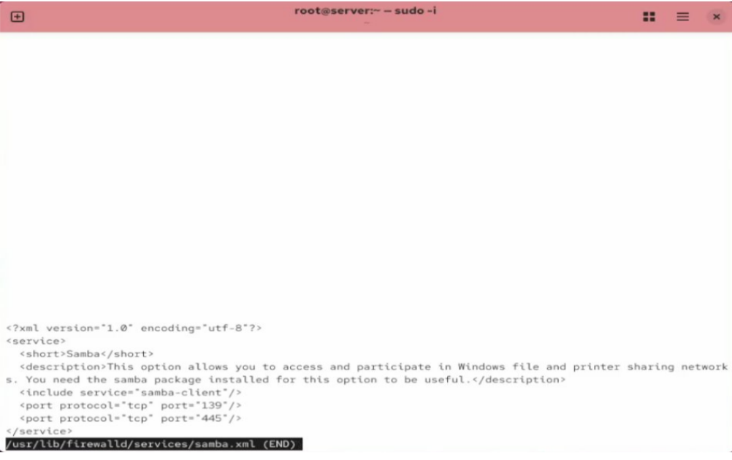
Настройка сервера Samba

Slide 10
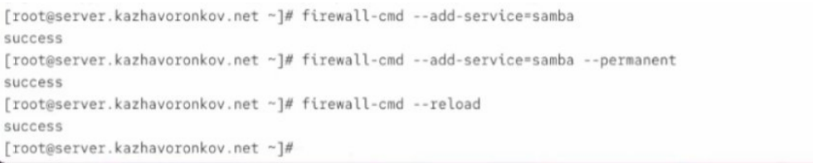
Настройка сервера Samba

Slide 11
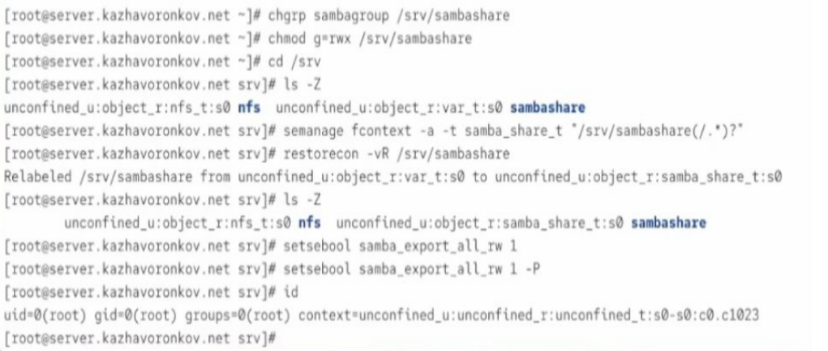
Настройка сервера Samba

Slide 12
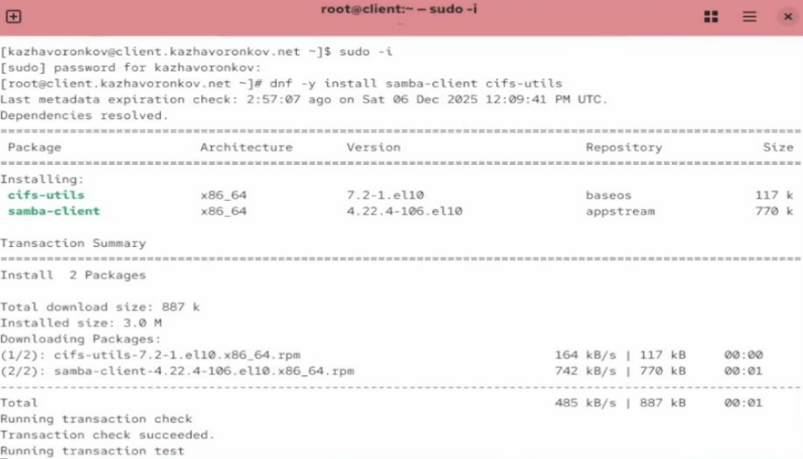
Монтирование файловой системы
Samba на клиенте

Slide 13
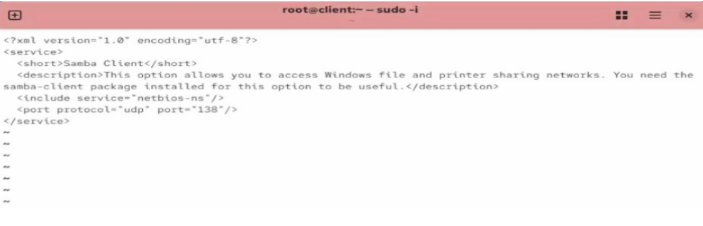
Монтирование файловой системы
Samba на клиенте

Slide 14
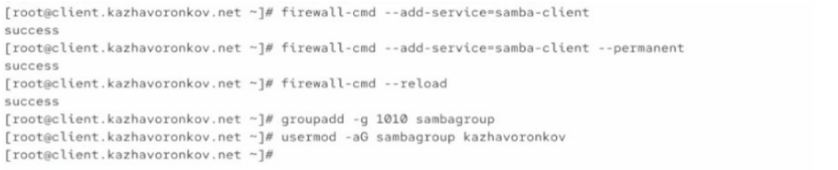
Монтирование файловой системы
Samba на клиенте

Slide 15
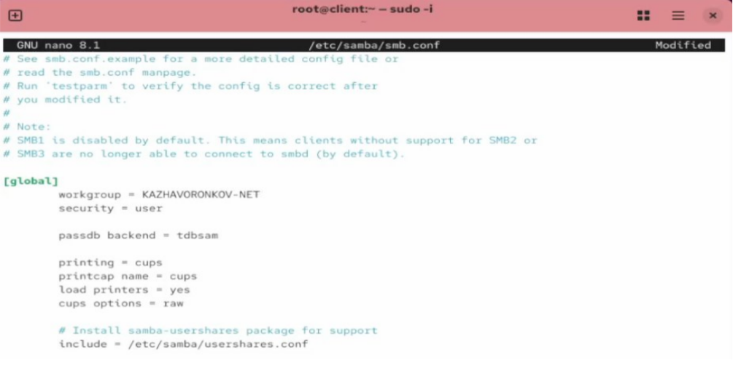
Монтирование файловой системы
Samba на клиенте

Slide 16
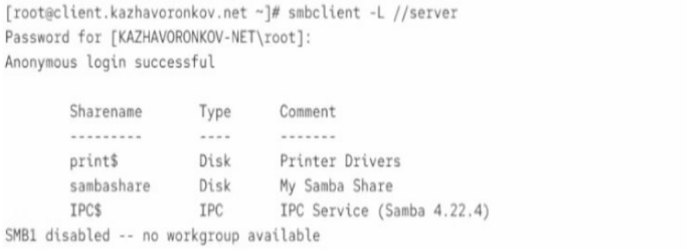
Монтирование файловой системы
Samba на клиенте

Slide 17
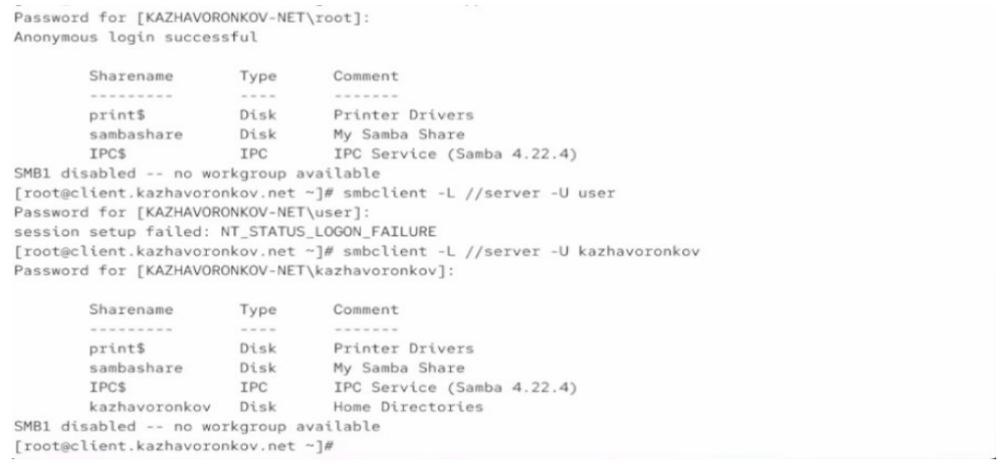
Монтирование файловой системы
Samba на клиенте

Slide 18
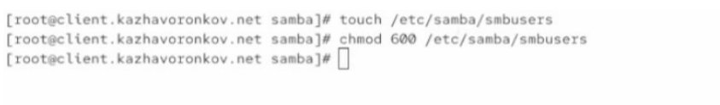
Монтирование файловой системы
Samba на клиенте

Slide 19
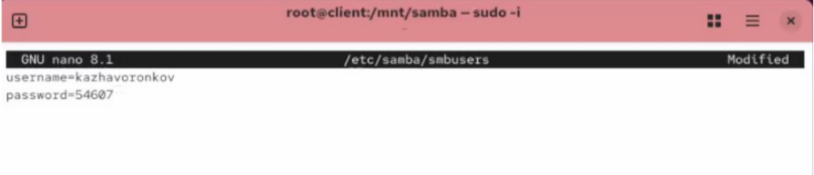
Монтирование файловой системы
Samba на клиенте

Slide 20
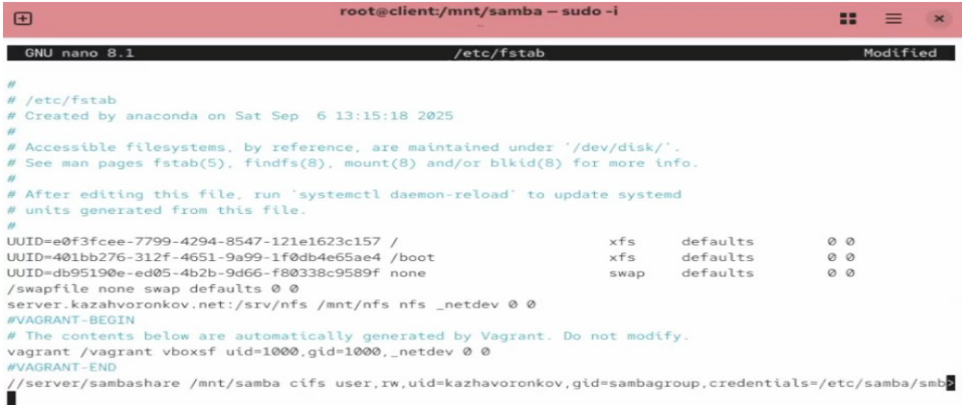
Монтирование файловой системы
Samba на клиенте

Slide 21
Монтирование файловой системы
Samba на клиенте

Slide 22
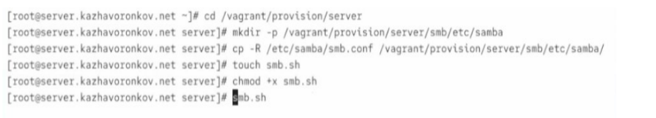
Внесение изменений в настройки
внутреннего окружения виртуальных
машин

Slide 23
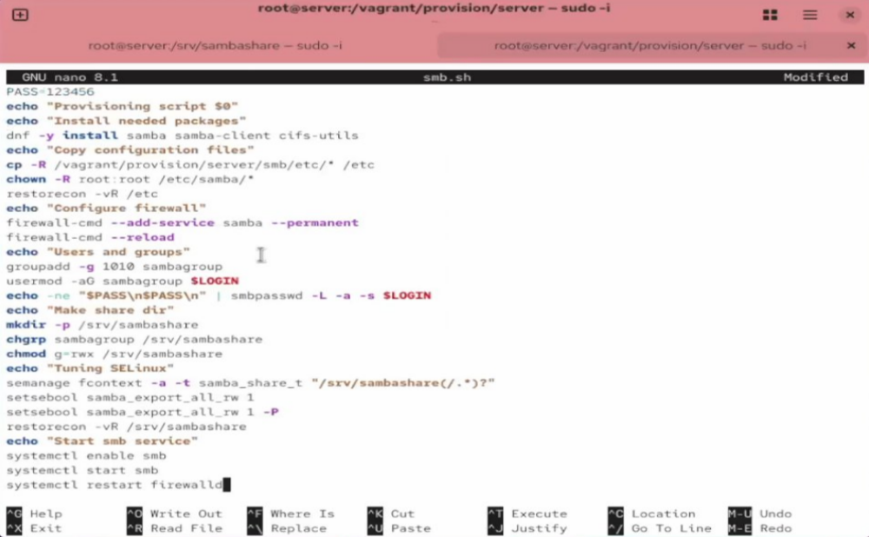
Внесение изменений в настройки
внутреннего окружения виртуальных
машин

Slide 24
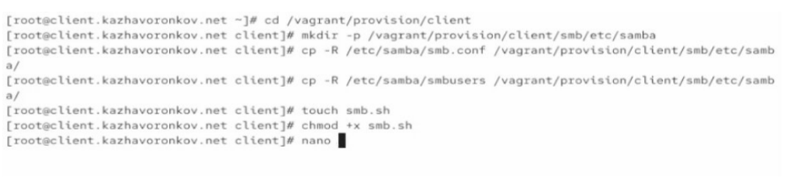
Внесение изменений в настройки
внутреннего окружения виртуальных
машин

Slide 25
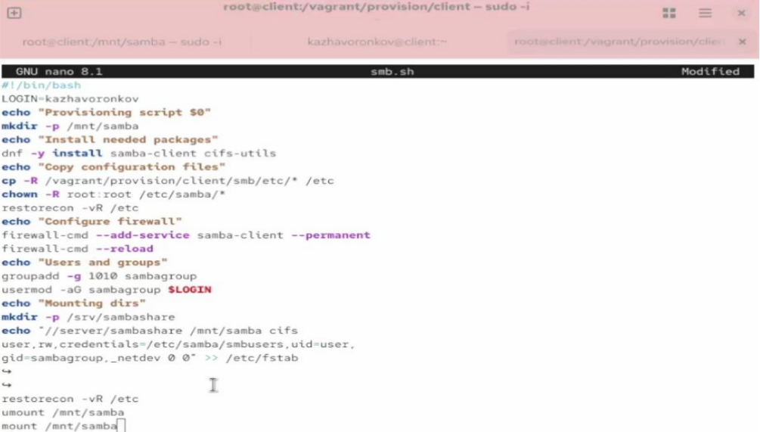
Внесение изменений в настройки
внутреннего окружения виртуальных
машин

Slide 26
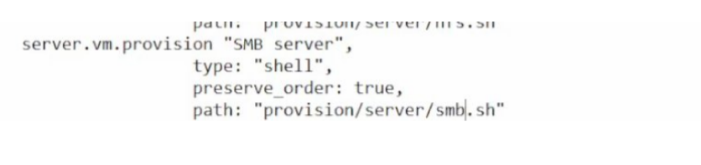
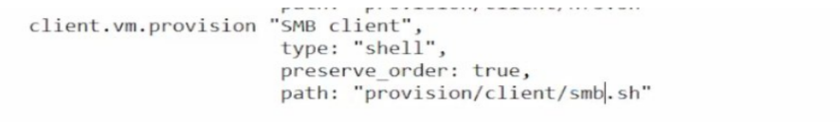
Внесение изменений в настройки
внутреннего окружения виртуальных
машин

